Slide 1

UML静态建模-用例图
用例图描述外部执行者（actor）与系统的交互，表
达系统功能，即系统提供服务。
主要元素：用例和执行者。
用例：执行者与计算机一次典型交互，代表系统某一完整功能。

Slide 2
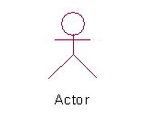
UML静态建模-用例图
执行者:描述与系统交互的人或物，代表外部实体（如用户、硬件设备或其它软件系统）。

Slide 3
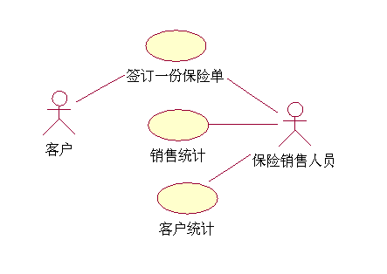
UML静态建模-用例图

Slide 4
UML静态建模-用例图
例：建立一航空公司的机票预定系统，让客户通过电
话或网络买票、改变订票、取消订票、预定旅馆、租
车等等。

Slide 5
UML静态建模-用例图
建立用例模型
（1）发现执行者
谁使用该系统；
谁改变系统的数据；
谁从系统获取信息；
谁需要系统的支持以完成日常工作任务；
谁负责维护、管理并保持系统正常运行；
系统需要应付那些硬件设备；
系统需要和那些外部系统交互；
谁对系统运行产生的结果感兴趣。

Slide 6
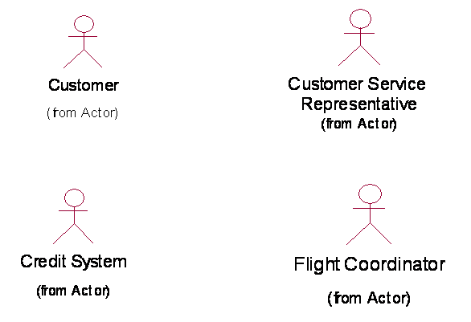
UML静态建模-用例图

Slide 7
UML静态建模-用例图
（2）获取用例
向执行者提出问题获取用例：
执行者需获取何种功能，需要作什么；
执行者需读取、产生、删除、修改或存储系统中
某种信息；
系统发生事件和执行者间是否需要通信。

Slide 8
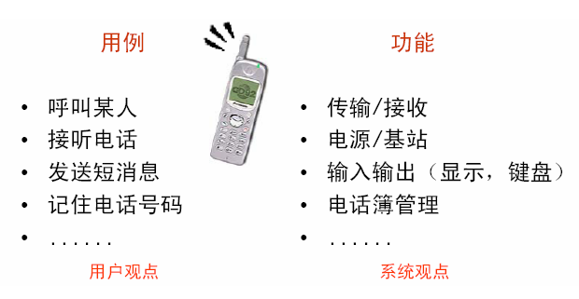
UML静态建模-用例图
用户观点非系统观点

Slide 9
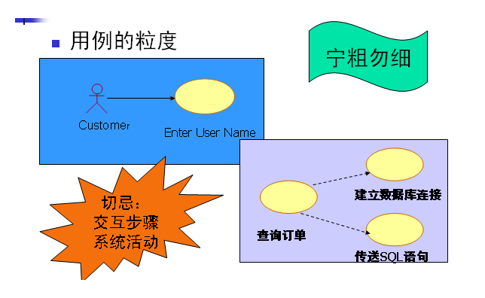
UML静态建模-用例图

Slide 10
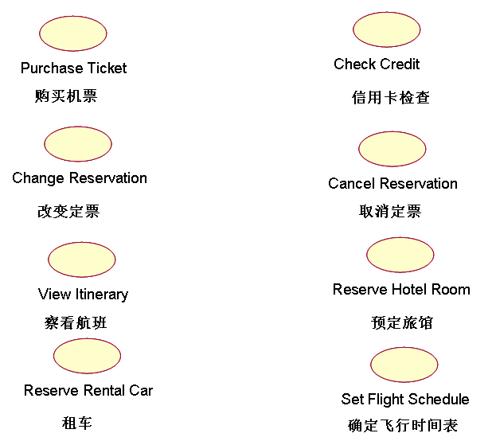
机票预订系统用例

Slide 11
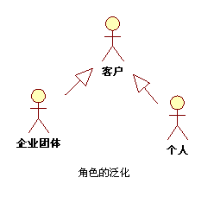
UML静态建模-用例图
（3）执行者间关联
泛化关系

Slide 12
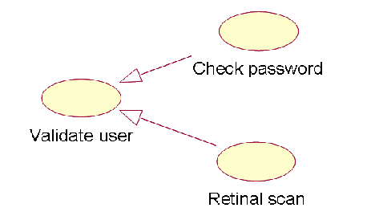
UML静态建模-用例图
（4）用例间关联
泛化关系
一般与特殊关系
有父用例的行为，可出现在父用例出现的任何地方。
添加自己行为（前者检查文本密码，后者检查用户视网膜）。

Slide 13
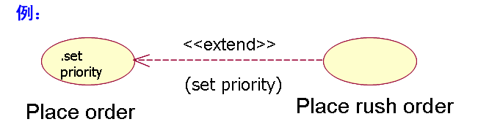
UML静态建模-用例图
扩展关系
允许一个用例扩展另一用例提供的功能，与泛化关联类似，有更多规则限制：
基本UseCase必须声明若干“扩展点”，扩展UseCase只能在扩展点上增加新行为。

Slide 14
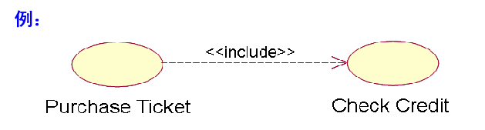
UML静态建模-用例图
包含关系
一个基本UseCase行为包含另一个UseCase行为。
Check Credit检查输入的信用卡号是否有效，有足够资金。
处理Purchase Ticket用例，总运行Check Credit用例

Slide 15
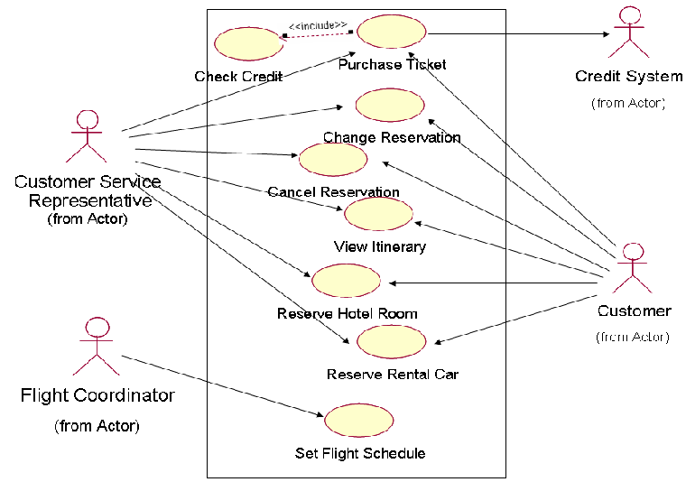
机票预订系统用例图

